Slide 1
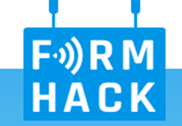
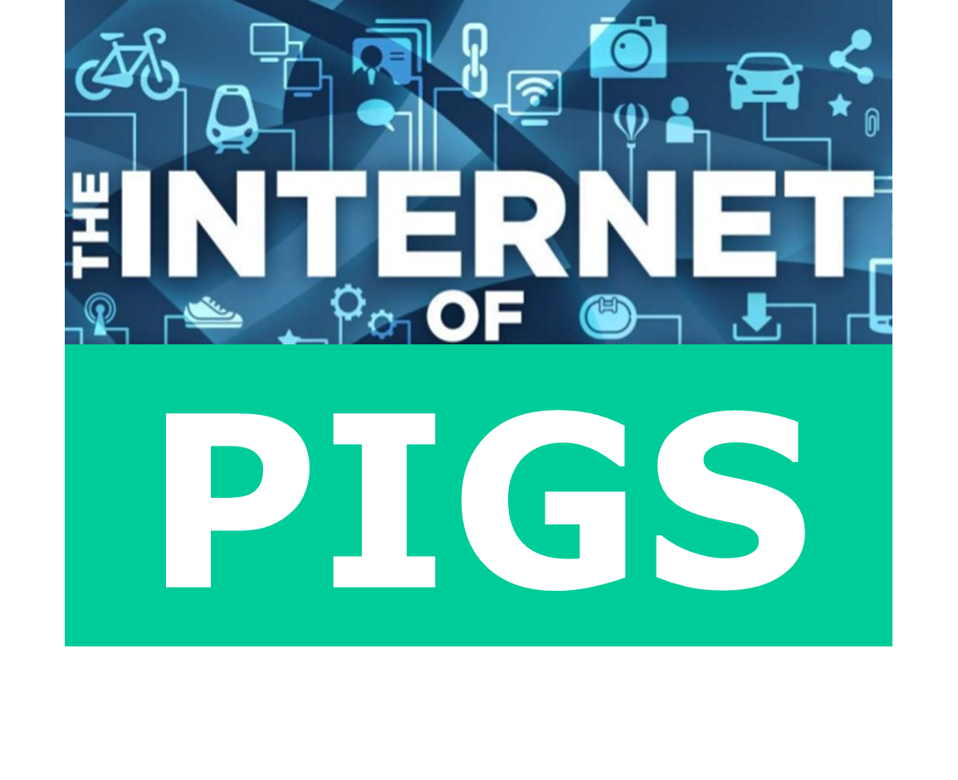
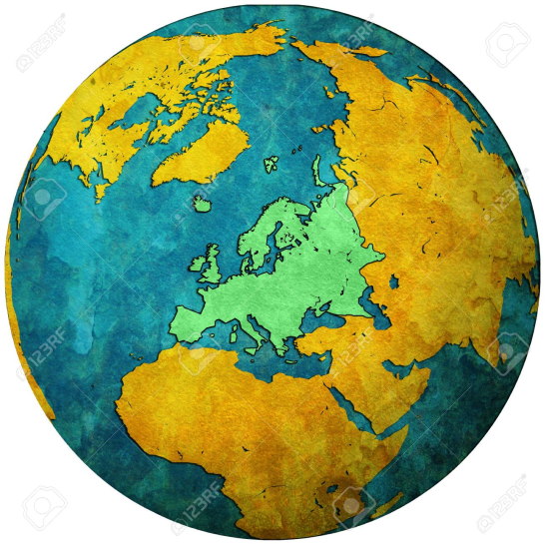

Internet of Things (IoT) for Pigs
Notes:
We leggen te weinig vast
We leggen al veel vast... maar ook weer niet genoeg
Want: varkenshouders in NL voldoen aan extra duurzaamheids- milieu- en welzijnseisen, maar produceren op een wereldmarkt. Krijgen dus ook maar betaald voor wereldmarkt prijs.
Kunnen we door data/waarde toe te voegen het vlees beter verkopen en daardoor op een NOG betere manier varkens houden?

Slide 2


Missie VIC Sterksel
“VIC Sterksel staat voor een toekomstgerichte varkenshouderij die economisch en maatschappelijk duurzaam produceert”
Notes:
Inspireren door samen te realiseren
VIC Sterksel staat voor een toekomstgerichte varkenshouderij die economisch en maatschappelijk duurzaam produceert
VIC Sterksel is een plaats voor het testen en ontwikkelen van innovaties voor de varkenshouderij (proeftuin)

Slide 3
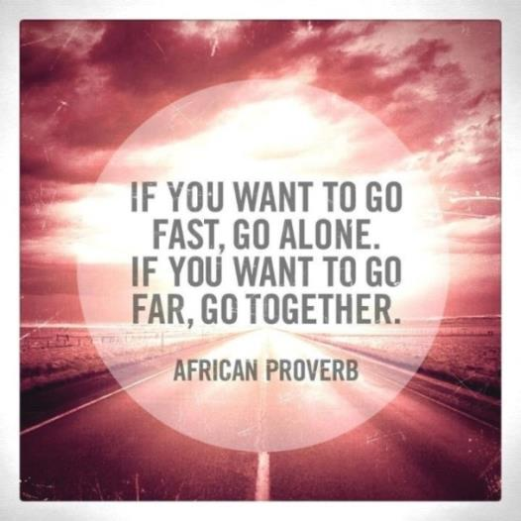
Partnership bedrijfsleven
Notes:
Inspireren door samen te realiseren
VIC Sterksel staat voor een toekomstgerichte varkenshouderij die economisch en maatschappelijk duurzaam produceert
VIC Sterksel is een plaats voor het testen en ontwikkelen van innovaties voor de varkenshouderij (proeftuin)

Slide 4
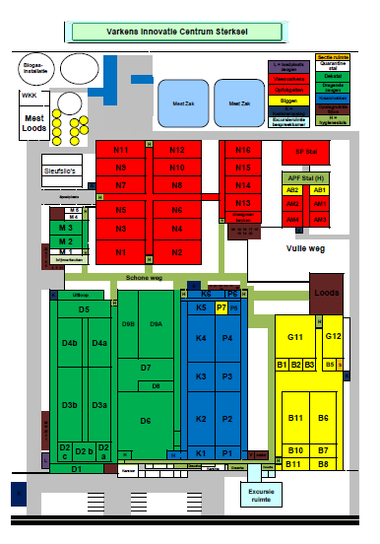
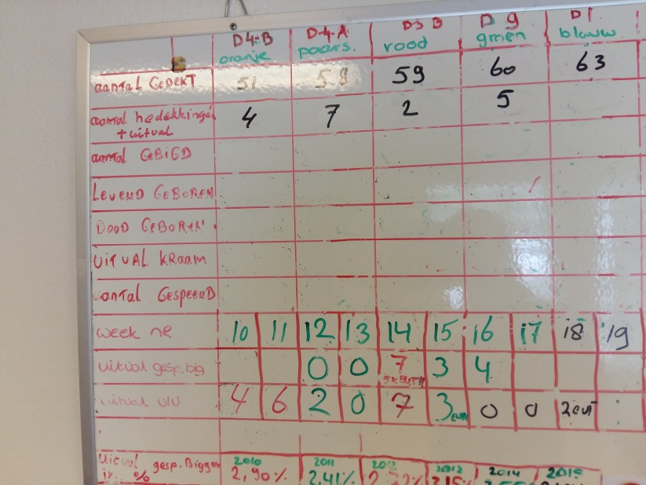
Challenge 1: dashboard
Doel:
Continu inzicht in actuele gegevens per unit
Notes:
Kun je real life gegevens uit de stal visualiseren, bijv. in een plattegrond van het bedrijf met daarin de actuele gegevens? Denk aan: geboren biggen, geïnsemineerde zeugen van die groep etc. Doel is in de kantine/excursiezaal altijd inzicht in actuele gegevens.
Voor welke doelgroep? Eigen personeel / bedrijfsleiding
Bij het ontwerp de groep laten nadenken welke actuele gegevens meest aansprekend en meest nuttig zijn

Slide 5
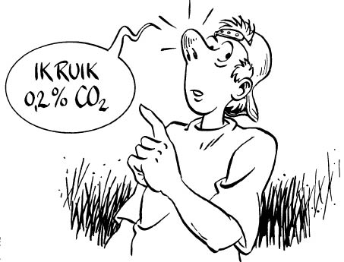
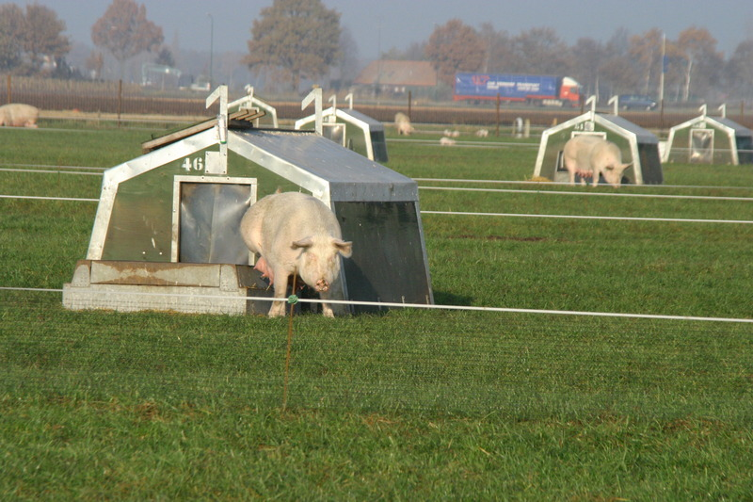
Challenge 2: luchtkwaliteit
Kun je luchtkwaliteit ten alle tijden meten?
Wat is luchtkwaliteit?
Notes:
Kun je de stalluchtkwaliteit (denk aan CO2, NH3, ...) ten alle tijden in beeld hebben van een afdeling?
Maar ook: kun je de lucht kwaliteit (denk aan CO2, NH3, ...) ten alle tijden in beeld hebben rondom je bedrijf?

Slide 6
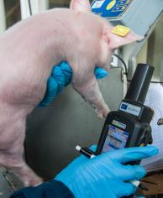
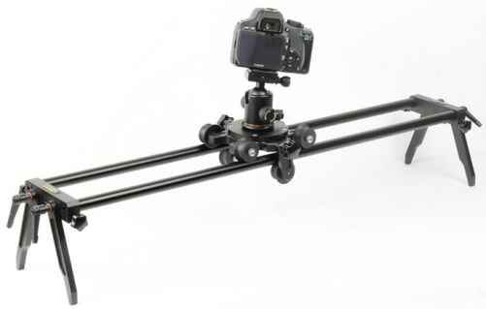
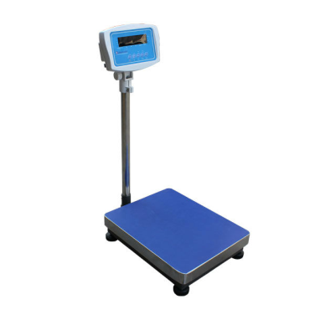
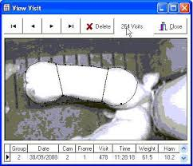
Challenge 3: wegen dier zonder oppakken
Doel: groei dier bepalen zonder handelingen aan het dier
Notes:
Kun je o.b.v. het RFID per dier een dier wegen zonder het te moeten oppakken/verplaatsen? Denk aan de weging bij spenen, bij opleg als vleesvarken en bij leveren naar slachterij (ook geboorte, maar daar nauwkeurigheid belangrijk). Denk evt. aan een ‘drone aan een rail’

Slide 7
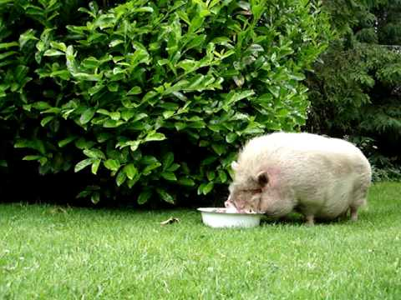
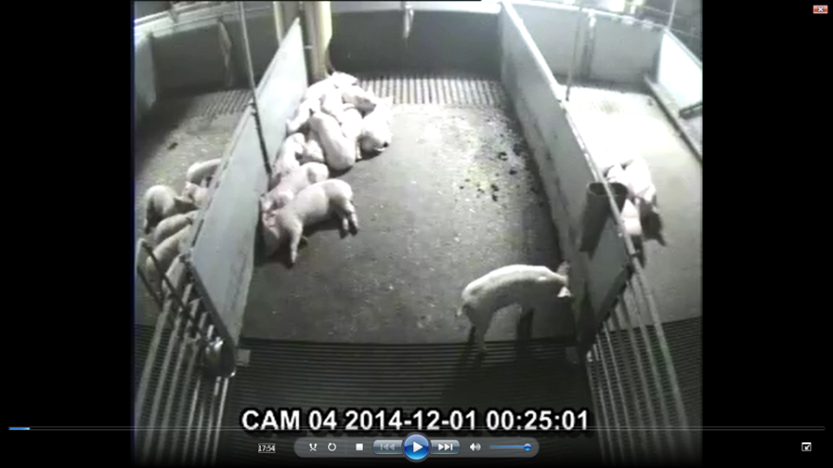
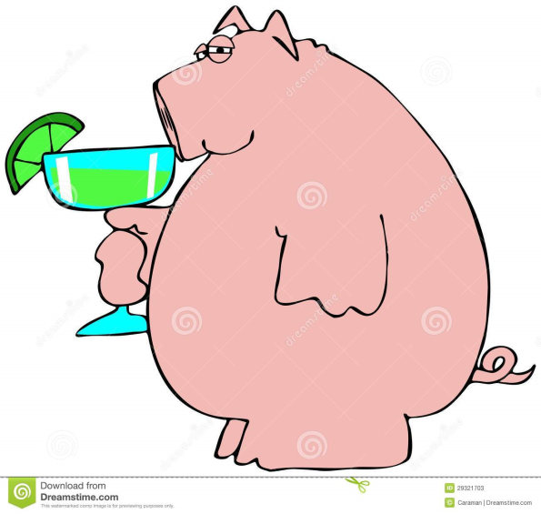
Challenge 4: beweging in beeld
Notes:
Kun je de beweging/looplijnen van de varkens in een hok in beeld brengen? evt. i.r.t. RV/luchtsnelheid/CO2/NH3 ?
Kun je hiermee voeropname en/of wateropname per dier vastleggen (eet- en drinktijd) ??

Slide 8
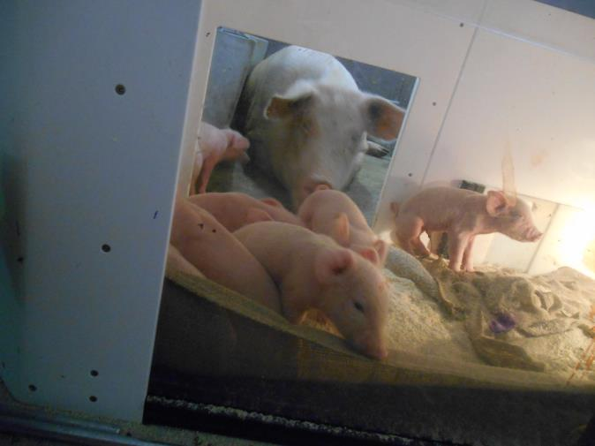
Challenge 5: arbeidseffectiviteit vergroten
Doel: verbeteren arbeidseffectiviteit bij nieuwe (welzijnsvriendelijke) systemen
Notes:
Arbeidseffectiviteit groepshuisvesting zogende zeugen
- Voor de groepshuisvesting voor zogende kraamzeugen willen we gaan kijken hoe we met beacons de arbeidseffectiviteit kunnen vergroten en het management verlichten

Slide 9

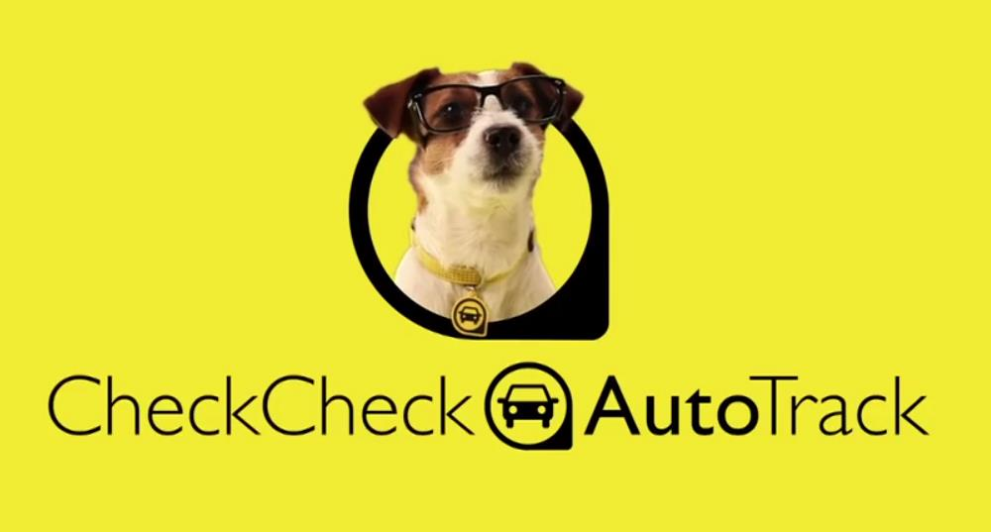
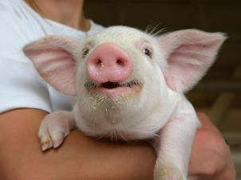
Challenge 6: ‘Pigtrack’ voor varkensvlees?
Doel: digitale brug slaan tussen consument (klant) en primaire producent (boer)
Notes:
Kunnen we een digitale brug slaan tussen consument (klant) en primaire producent (boer)? Een soort marktplaats/Autotrack voor varkensvlees ontwikkelen? (‘Pig track’)
Voorbeeld meat your own of koopeenvarken.nl maar dan grootschalig / vierkantsverwaarding hierin meenemen
Geef wat suggesties hoe dat eruit kan zien. Droom zelf es als consument zijnde... Een marktplaats app, een Pigmeat Tomtom, tracking van vlees adhv streepjescode op verpakking, digitaal zegeltjessysteem waar consument punten kan verdienen adhv gekocht regionaal geproduceerd vlees. En dan alle data op een hoop voor prestaties retail. Ideeën kunnen vast slimmer en beter.

Slide 10
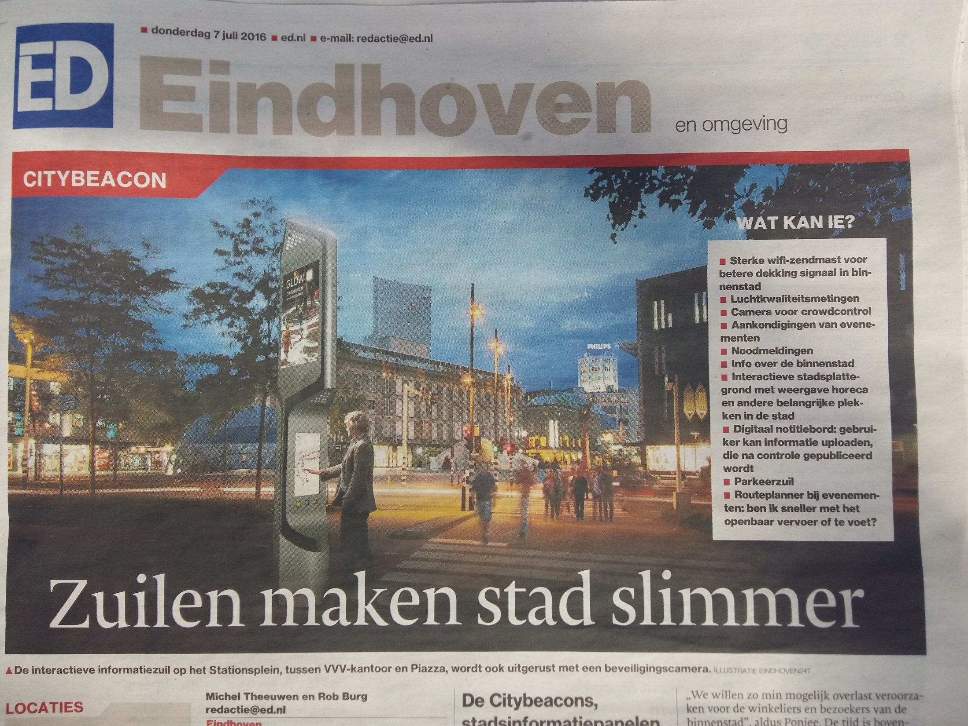

Slide 11
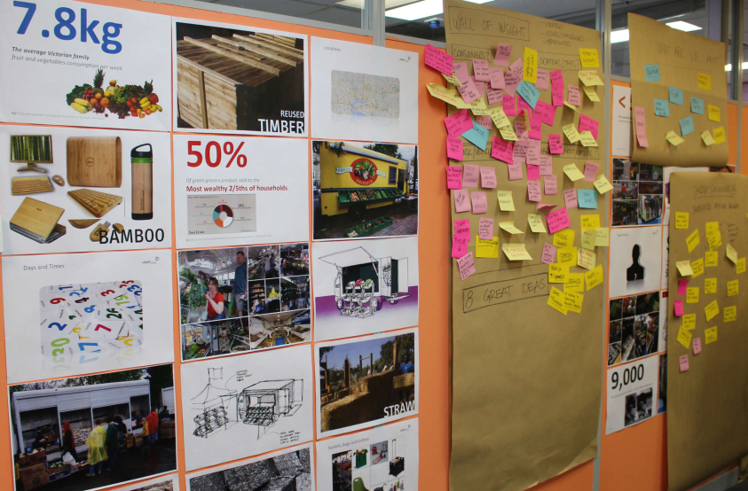
Wall of inspiration
Notes:
Missie VIC & de challenges uitgeprint op A3 aan wand ophangen ten tijde van hackathon

